Slide 1


Lassità legamentosa addominale:
duplice acuzie chirurgica
Dott.ssa Anna Pisapia
ASL SALERNO - DEA I livello
PO Santa Maria della Speranza – Battipaglia (SA)
UOC Chirurgia Generale
Direttore: Dott. Francesco La Rocca
X Maggio 2026

Slide 2

Lassità legamentosa addominale: duplice acuzie chirurgica
Pisapia A¹, Bartolini A¹, Del Giudice S¹, Ianni R¹, Santoro R¹, Saviello C¹, Basile R², La Rocca F¹.
UOC Chirurgia Generale – ASL Salerno, DEA I livello, PO Battipaglia
UOC Diagnostica per Immagini - ASL Salerno, DEA I livello, PO Battipaglia

Slide 3
Lassità legamentosa addominale: duplice acuzie chirurgica
CASO CLINICO
29 anni, africano (Mali), maschio
Storia di addominalgie aspecifiche
Non interventi chirurgici
Giunge in PS per quadro occlusivo da ernia inguinale destra

Slide 4
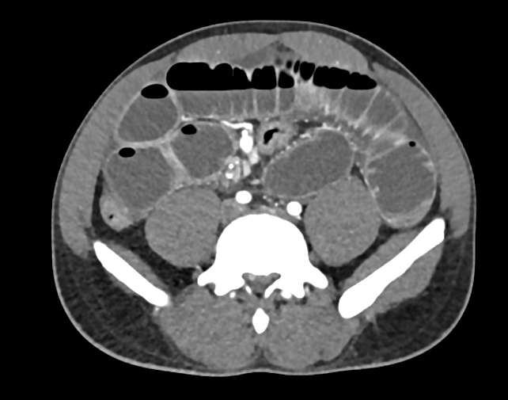
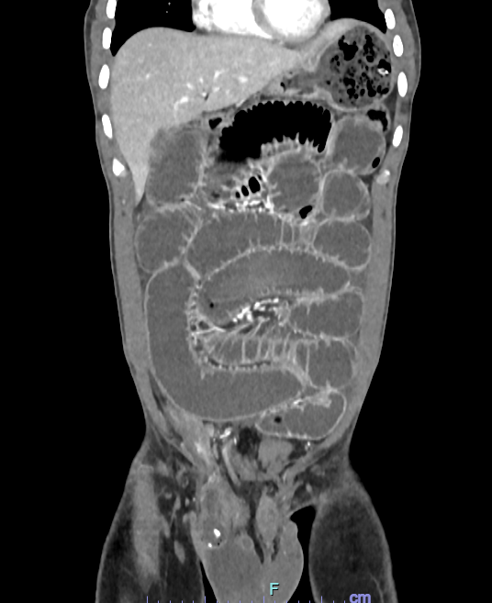
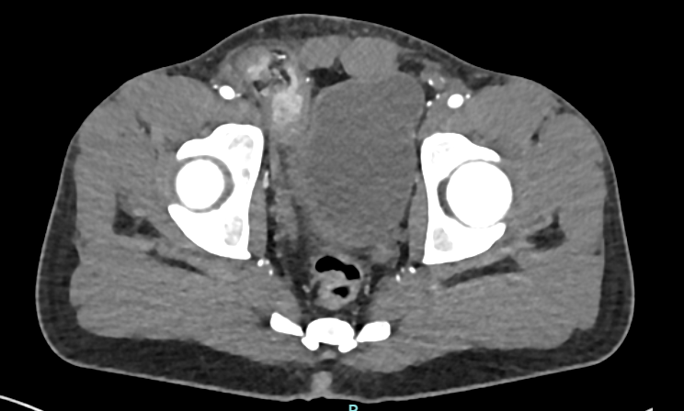
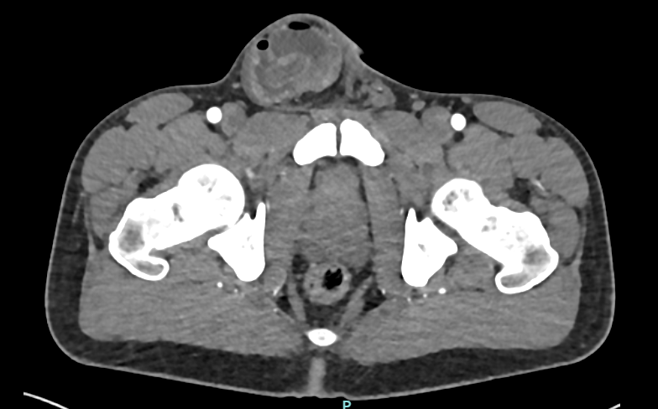

Slide 5
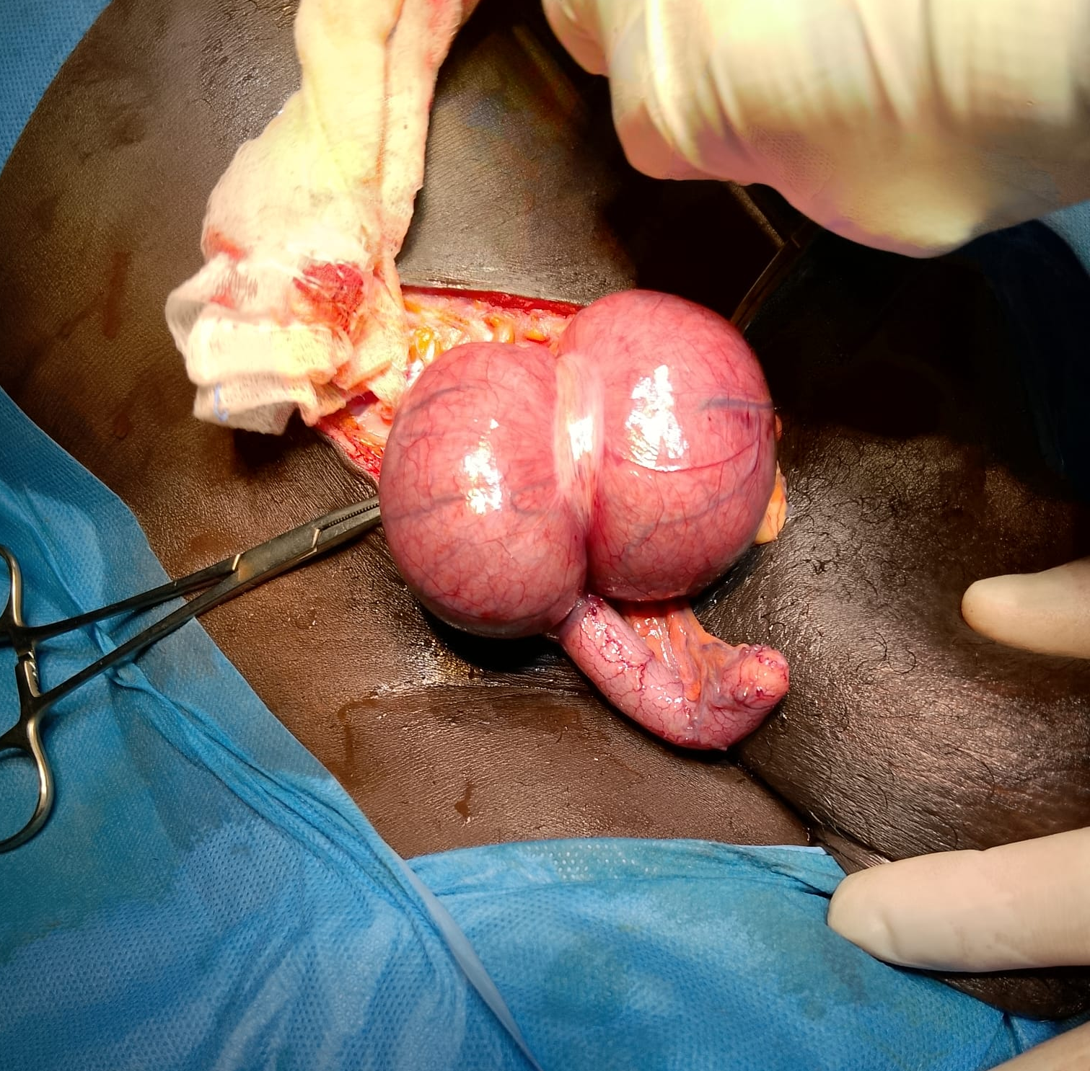
Riscontro di ernia di Amyand (contenuto cieco-appendicolare)
L’appendice e il cieco non mostrano flogosi e/o insufficienza vascolare;
in relazione al quadro occlusivo si decide per riduzione del sacco in addome senza ulteriori gesti chirurgici (appendicectomia) e plastica di parete mediante impianto di mesh.

Slide 6

Ernia inguinale da scivolamento
“A sliding hernia is formed when a retroperi-
toneal organ protrudes (herniates) outside the abdominal cavity in
such a manner that the organ itself and the overlying peritoneal
surface constitute a side of the hernia sac”

Slide 7
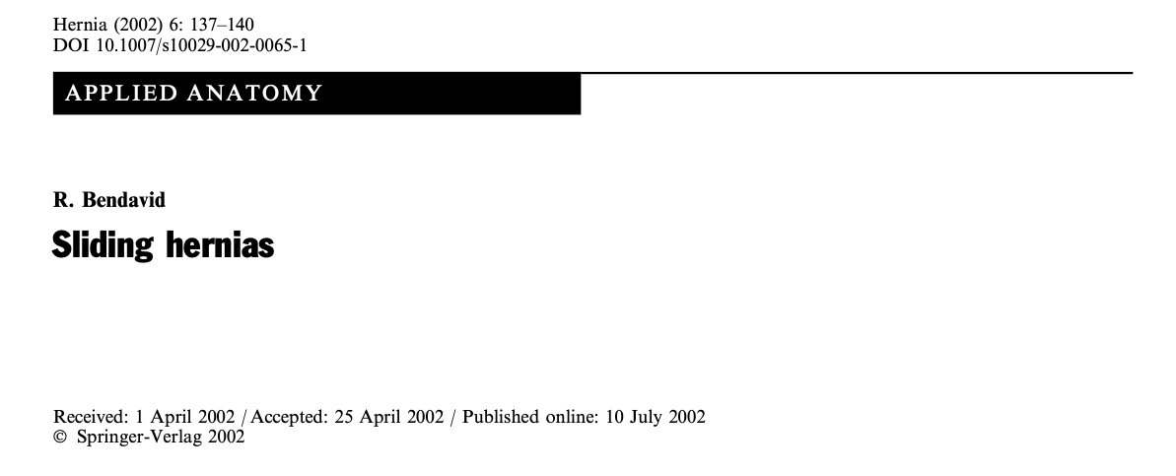
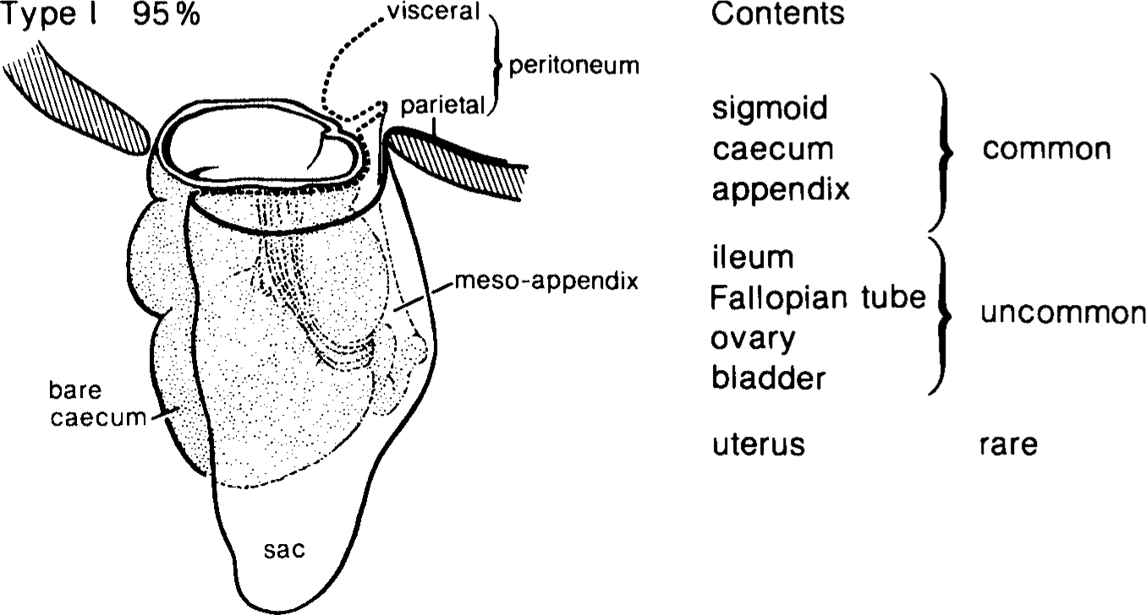
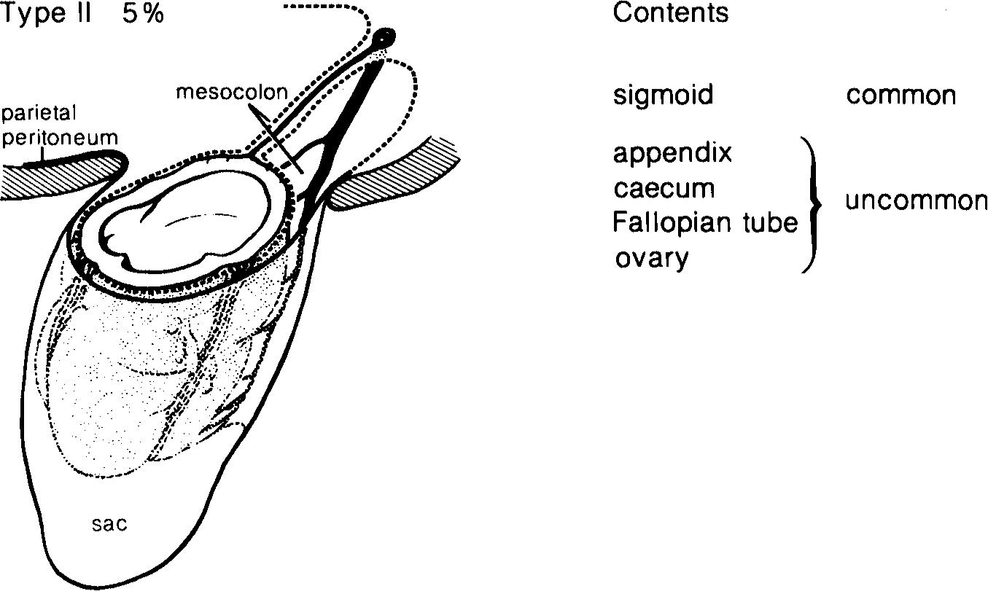
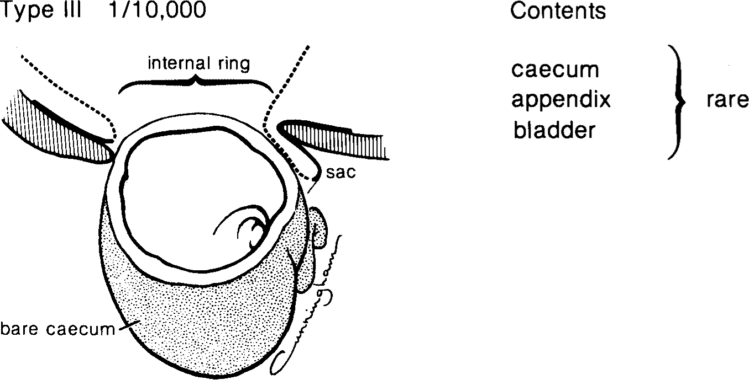
Type I sliding inguinal hernia. The posterolateral aspect of the sac is made up of the cecum and ascending colon.
Type II sliding inguinal hernia. In this case the mesentery forms a part of the posterior wall of the sac. Note that part of the anterior wall of the cecum is also forming part of the posterior wall of the sac .
Type III sliding inguinal hernia: the sac is somewhat miniscule and may easily be overlooked. This is the most dangerous type, but fortunately the rarest (1/8–10,000)

Slide 8
Canalizzazione alle feci subitanea (in sala operatoria)
Iniziale decorso post-operatorio regolare: si mobilizza e si alimenta con dieta liquida dopo 8 ore
Insorgenza in I gpo a circa 24 ore dall’intervento di:
Dolore e distensione addominale
Agitazione psico-motoria
Desaturazione
All’EGA lattati 2.5 mmol/L

Slide 9
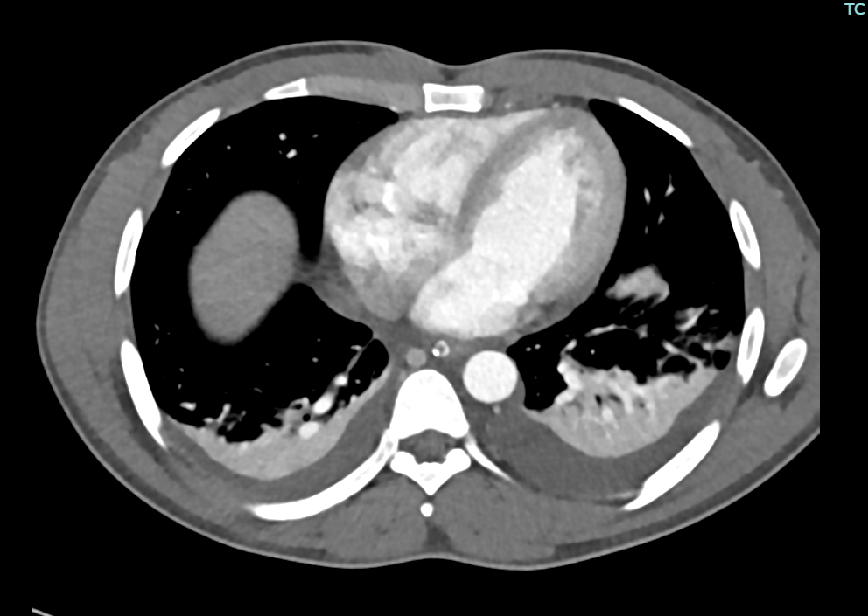
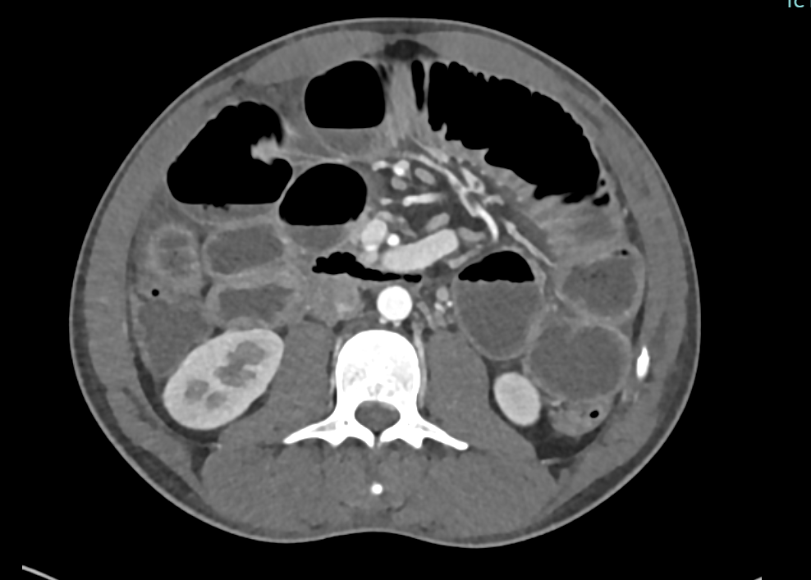
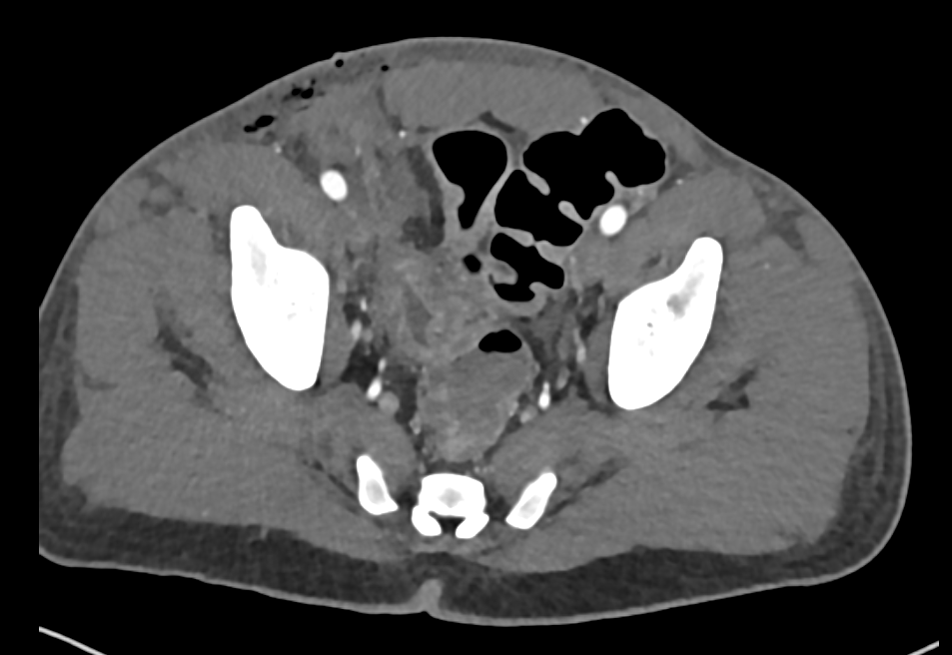
’’ ….almeno due punti di transizione rilevabili in corrispondenza del profilo superiore ed al profilo inferiore della radice del mesentere (quadro occlusivo)’’

Slide 10
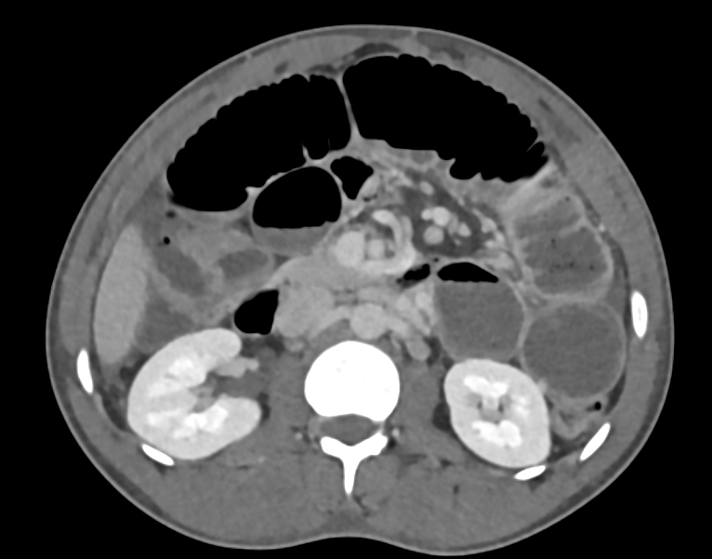
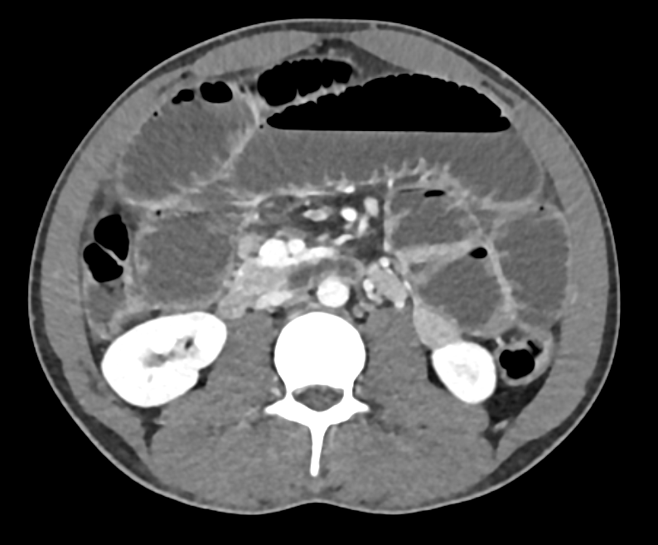
PRIMA
DOPO
Aspetto vorticoso del mesentere
e dei vasi mesenteriali

Slide 11
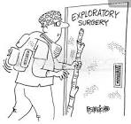
Laparotomia esplorativa:
riscontro di volvolo digiuno-ileale incompleto sull’asse mesenterico fino a circa 20 cm dalla valvola ileo-cecale con segni sfumati di sofferenza venosa
DEROTAZIONE con rapida ripresa del trofismo e riempimento dell’ultima ansa e del cieco
Milking retrogrado

Slide 12
Lassità legamentosa addominale: duplice acuzie chirurgica
CONSIDERAZIONI
- Il fattore determinante del volvolo è stata la condizione anatomica riscontrata intraoperatoriamente di mesi lunghi e lassi
- I due quadri clinici occlusivi di ernia inguinale da scivolamento strozzata e volvolo digiuno-ileale rappresentano due entità patologiche aventi come fattore predisponente l’ ‘’insufficienza’’ dei legamenti addominali
- Il volvolo è una condizione patologica che si può riscontrare anche in addomi «vergini» e rappresenta una challenge diagnostica

Slide 13




